Slide 1

Kapitel 8: Medier og politik
Læringsmål - efter at have læst dette kapitel skal du kunne: | Dagsorden for modulet
Redegøre for mediernes rolle i samfundet Vide hvordan medierne påvirker den politiske dagsorden Vide hvordan politiske kommunikation foregår. Undersøge aktuelle nyhedshistorier. Redegøre hvordan sociale påvirker der politiske kommunikation. Opstille hypoteser og anvende teorier om mediernes indflydelse på vælgeren. | Mediernes rolle i samfundet Politisk meningsdannelse og medier Politisk kommunikation Undersøgelses- og diskussionsopgave Politik og sociale medier Hypoteseopgave Afsluttende øvelse om læringsmål

Slide 2

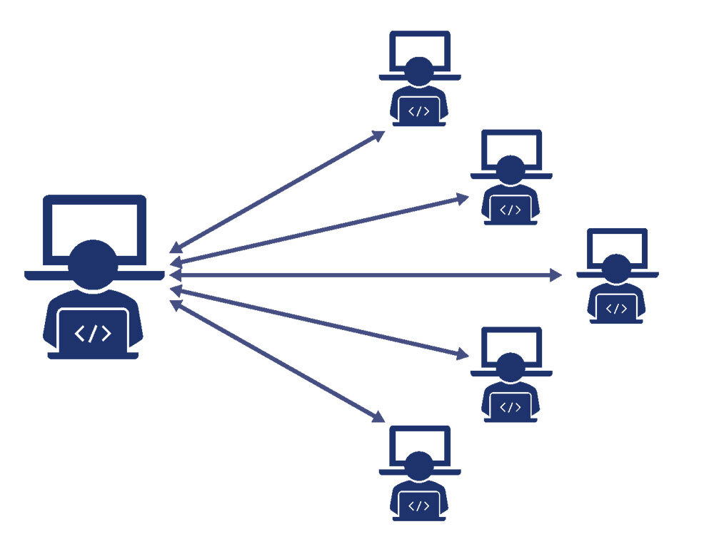
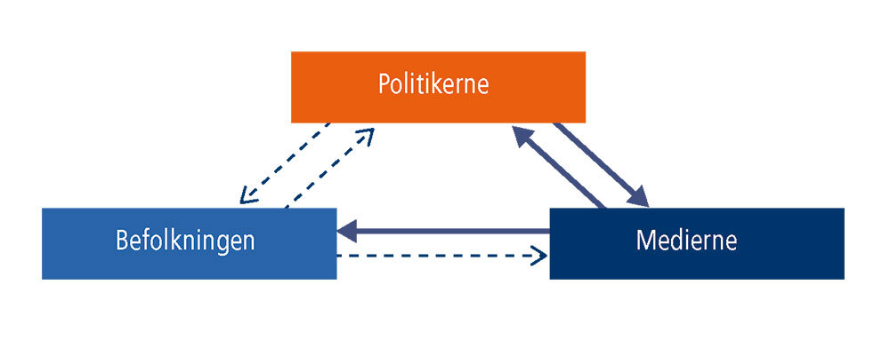
Mediernes rolle i vores samfund
Traditionelt set har medierne haft som ideal at være den fjerde kontrollerende statsmagt.
Hvor vi tidligere primært fik vores nyheder fra tv og trykte aviser, får vi nu vores nyheder fra flere forskellige platforme, for eksempel Facebook eller nyhedsapps.
Dermed er der opstået en såkaldt demokratisering af medierne, foregår formidlingen i de traditionelle medier stadig i stor udstrækning på mediernes vilkår.

Slide 3
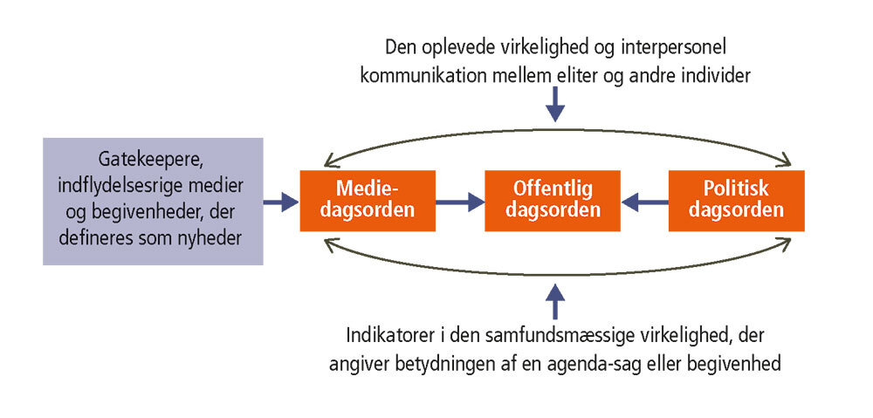
Politisk meningsdannelse og medier
De traditionelle medier har en ”gatekeeper ”-funktion.
Mellem de forskellige dagsordener spiller begreberne priming og framing en central rolle.
Priming forstås, at medierne ved at beskæftige sig intenst med nogle emner og ignorere andre kan påvirke befolkningen med hensyn til, hvilke emner de ser som relevante og vigtige.
Framing forstås den måde, de enkelte medier vinkler deres historier på. Framing hænger sammen med nyhedskriterierne, idet et medie kan vælge at udpege helte og skurke i en given sag eller vælge at vinkle en bestemt historie positivt eller negativt

Slide 4
Politisk kommunikation
Medialisering: Medierne bestemmer den politiske kommunikations form og struktur.
Spin er en betegnelse for de kommunikationsmæssige metoder, de benytter sig af. Det handler for politikeren om at målrette budskaberne til målgruppen via medierne.
Issue-mapping er et andet brugt værktøj for politikere til at komme i medierne med. Med issue-mapping menes en kortlægning af de aktuelle emner i samfundsdebatten.

Slide 5
Undersøgelses- og diskussionsopgave
Undersøg i grupper hvad der dominerer mediernes dagsordener på for eksempel DR, TV2, Politiken, Berlingske, Jyllands-Posten, BT eller Ekstra Bladet.
Hvordan og på hvilken måde, er nyhedskriterierne i spil ved de historier der dominerer mediernes dagsorden.
Diskuter med en gruppen - hvordan I synes, at politikerne har kommunikeret om disse sager eller emner, herunder om I synes de har benyttet sig af forskellige former for spin til at placere sig i bedre position over for befolkningen/vælgerne.

Slide 6
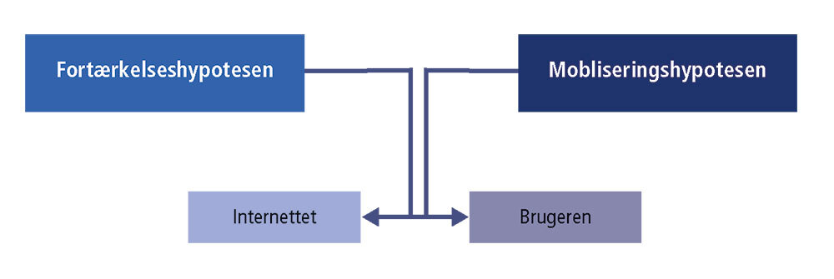
Politik og sociale medier
Sociale medier adskiller sig fra de mere almindelige medier, ved at kommunikationen bevæger sig begge veje mellem afsender og modtager.
Giver sociale medier politikerne mulighed for at komme i direkte kontakt med deres vælgere
Politikerne har større mulighed for at bestemme indholdet. De behøver ikke at stille op til pressemøde og svare på kritiske spørgsmål.
2 hypoteser domineret forestillingerne om sammenhængen mellem sociale medier og politik:
Mobiliseringshypotesen
Forstærkelseshypotesen

Slide 7
Hypoteseopgave
Læs tekstboks 8.2.
Opstil, i grupper af 2-3 pers., en eller to hypoteser på baggrund af de beskrevne teorier (Kanyle-, Totrins- etc) om måden vi modtager vores oplysninger fra medierne på.
Undersøg jeres hypotese ( r): Undersøgelsen skal indeholde 2-3 interviews.
Interviews skal optages, idet i næste time skal arbejde med at formidle jeres resultat med udgangspunkt i nyhedskriterierne!
Formidling: I skal herefter formidle resultatet af jeres undersøgelsen. Jeres formidling skal vinkles efter nyhedskriterierne.
Jeres formidlingsmetode (podcast, vodcast el. andet) vælger i selv.

Slide 8
Læringsmål – kan du det?
Læringsmål: | Dine noter:
Redegøre for mediernes rolle i samfundet Vide hvordan medierne påvirker den politiske dagsorden Vide hvordan politiske kommunikation foregår. Undersøge aktuelle nyhedshistorier. Redegøre hvordan sociale påvirker der politiske kommunikation. Opstille hypoteser og anvende teorier om mediernes indflydelse på vælgeren.

